Slide 1
علم النفس العام : هو العلم الذي يدرس السلوك الإنساني
السلوك هو نشاط كلي يتضمن ثلاثة جوانب :
جانب معرفي , جانب حركي , جانب انفعالي
اهداف علم النفس :
فهم السلوك وتفسيره , التنبؤ , ضبط السلوك والتحكم بتعديله .
فروع علم النفس :
الفروع النظرية : علم النفس العام , علم النفس الفرق , علم النفس النمو , علم النفس الاكلينيكي , علم نفس الحيوان , علم النفس المقارن , علم النفس الفسيولوجي .
الفروع التطبيقية : علم النفس التربوي , علم النفس الصناعي , علم النفس الجنائي , علم النفس العسكري , علم النفس الاجتماعي .
علم النفس له علاقة بعلم الاجتماع , وعلم نفس الشخصية , وعلم التربية .

Slide 2
العوامل المؤثرة في السلوك :
العوامل الوراثية والعوامل البيئية ( الداخلية الجنينية والخارجية البيئية )
الدوافع : هي حالة جسمية أو نفسية لا نلاحظها مباشرة بل نستنتجها من اتجاه السلوك الصادر عنها , فهي تثير السلوك وتوجهه الى هدف معين .
خصائص الدوافع :
1 – قوة الدافع :
كلما كان الدافع قوياً كلما أدى إلى اضطراب الكائن ودفعه الى المزيد من النشاط والعكس صحيح .
2 – مدى تاثير الدافع :
هناك دافع قصير المدى كدافع الجوع ودافع طويل المدى : كدافع المعرفة والتعلم
3 – الدافع المركب :
دوافع الانسان مركبة كالدوافع النفسية والاجتماعية

Slide 3
تصنيف الدوافع :
1 - دوافع فطرية فسيولوجية
2 – دوافع نفسية اجتماعية
الدوافع الفطرية مرتبطة بالأجهزة العضوية , فدافع الجوع مرتبط بالجهاز الهضمي , ودافع التنفس مرتبط بالجهاز التنفسي , وهي أساسية لحفظ النوع , ودافع الهواء ودافع الامومة ودافع الجنس .
الدوافع النفسية الاجتماعية وهي التي تنشأ نتيجة علاقة الفرد بالآخرين في الجماعة والمجتمع , وهذه الدوافع هي نفسية تشبع عن طريق الآخرين .
نظرية ماسلو :
صنف ماسلو الدوافع البشرية الى الدوافع الفسيولوجية وهي تقع في قاعدة الهرم الانتماء , حاجات تقدير الذات , حاجات تحقيق الذات , حاجات الفهم والمعرفة .

Slide 4
المسلمة الثانية : ان للفرد حاجات متعددة ومختلفة , كلما أشبع دافع يبرز دافع أخر وهذه العملية مستمرة لا تنتهي أبداً .
المسلمة الثالثة : أن السلوك ينتهي أو يتوقف عندما تشبع حاجة ما , ثم تظهر حاجة أخرى فتدفع الفرد إلى سلوك أخر لاشباع هذه الحاجة .
المسلمة الرابعة : الحاجات تتداخل فيما بينها .
الانفعالات :
اضطراب يصيب الفرد ويؤثر على سلوكه وخبرته الشعورية ووظائفه الفسيولوجية الداخلية .
او حالة وجدانية طارئة ومفاجئة مصحوبة باضطرابات عضوية تؤثر على جميع أجهزة الجسم , مما يؤدي الى اختلال وظائف هذه الأعضاء . ويؤثر الانفعال على الجهاز الهضمي وجهاز الدوران والأعضاء الداخلية والعين والغدد الصماء والجهاز العصبي الحسي والحركي .

Slide 5
أبعاد الانفعالات :
1 – الجانب الوجداني : ويحتوي على العديد من المشاعر التي تتصل بالاستجابة للموقف الانفعالي كالفرح والغضب والحزن .
2 – شدة الانفعال : تتراوح الشدة بين ثلاثة مظاهر وهي :
أ – حدة انفعالية متمثلة بالهياج المستمر والشديد .
ب – الاتزان الانفعالي : مقابلة الموقف بالهدوء والتسليم بقضاء الله وقدره .
ج – عدم الاكتراث والاهتمام والتأثر .
3 – مدة بقاء الانفعال : هناك موقف انفعالي بسيط لا يستغرق وقت , وهناك موقف انفعالي شديد يستمر الانفعال مدة طويلة قد تكون اشهر اوسنين او أسابيع مثلاً فقدان شخص عزيز .
الحالة الانفعالية تصاحبها تغيرات فسيولوجية تشغل معظم أعضاء الجسم , وتؤثر الانفعالات على وظائف الجسم , وهذه الانفعالات تتأثر بالعوامل الثقافية والاجتماعية للفرد وبخبرته وبعمره ومعلوماته السابقة . المظاهر الفسيولوجية للانفعالات :

Slide 6
أضرار الانفعالات :
تسبب الانفعالات الكثير من الأضرار للأنسان فسيولوجياً ونفسياً , وهذه الأضرار تختلف من شخص لأخر في الموقف الانفعالي الواحد وفقاً للثقافة والجنس والعمر والبيئة . يؤدي الانفعال المستمر الى ارتفاع ضغط الدم والى زيادة نسبة السكر في الجسم والى تقلصات الجسم والى الإمساك او الاسهال .
فوائد الانفعالات :
1 – مواقف الانفعال المتصلة بالفرح تعد مصدراً من مصادر السعادة والسرور .
2 – الانفعال المعتدل يؤدي الى اطلاق الشحنات النفسية واخراجها بدلاً من كبتها .
3 – الانفعالات تحافظ عل النوع والبقاء مما يدفع الفرد الى الحذر والاحتراس .
4 – الانفعالات تسهم في تنمية العلاقات الاجتماعية بين الافراد .
من أنواع الانفعالات :
الغضب , الخوف القلق

Slide 7
نظرية بافلوف - الاشراط التقليدي
تنص هذه النظرية في التعلم على : اقتران المنبه غير المشروط ( القديم ) بمنبه مشروط ( جديد ) لعدة مرات يؤدي الى اكتساب المنبه الجديد لفعالية المنبه القديم في اثارة الاستجابة غير المشروطة يمكن توضيح هذه النظرية بالمخطط التالي :
منبه غير مشروط ( م غ م ) مثل معلم الصف
الاستجابة غير المشروطة

Slide 8
(س غ م )
مثل ميول ايجابية
منبه مشروط ( م م )
مثل معلم جديد
وتقوم نظرية الاشتراط التقليدي اذن على استبدال المنبهات الطبيعية التي اعتاد عليها الفرد في احداث السلوك بمنبهات جديدة بواسطة اقرانهما ( المنبه القديم غير المشروط والمنبه الجديد المشروط ) لعدة مرات يتحول المنبه الجديد نتيجة عملية الاقتران الى المنبه غير مشروط ( اي منبه فعال تلقائياً في احداث السلوك المطلوب ) بسبب اكتسابه لقوة تاثير سابقة قديمة ، الامر الذي يشير لمختصر التعليم او السلوك الى امكانية البدء بسحب المنبه القديم من موقف التعلم السلوكي والاعتماد بالتالي على المنبه المشروط البديل في اثارة السلوك المطلوب .

Slide 9
ويعتمد نجاح عملية اقتران المنبهات القديمة العادية ( غير المشروطة ) بالاخرى الجديدة ( المشروطة ) .. اي عملية اشتراطهما معاً ( بكون احدهما شرطاً لحدوث الاخر ) على مبدأ تقديم المنبه الجديد قبل ثانية من المنبه القديم للعمل على اثارتها لابداء الاستجابة المقصودة ذات الطبيعة الانعكاسية بوجه عام .
الاجراءات التجريبية Procedures
للقيام بالتجربة اتبع بافلوف الخطوات الاتية :
قام بافلوف باجراء عملية جراحية بسيطة للكلب تم بواسطتها عمل فتحة في صدغ الكلب تدخل منها انبوبة زجاجية تحيط بفتحة من فتحات الغدة اللعابية , وبذلك يمكن جمع اللعاب المسال وقياسه .

Slide 10
قام بافلوف بعد ذلك بتدريب الكلب على الوقوف في سرج يمنعه من الحركة حتى يتعود الهدوء , وعند ربطه اثناء اجراء التجربة , ولقد كان الكلب يتعرض لفترة طويلة من التمرين الذي كان يستمر احياناً اسابيع عدة حتى يتعود تماماً على الظروف المحيطة بالتجربة .
اوقف بافلوف الكلب على المنضدة وثبت اقدامه الامامية والخلفية بقيود تمنعه من الابتعاد دون ان تقيد حركته تقييداً تاماً .
وضع الانبوبة التي تستقبل اللعاب في صدغه فوق فتحة انبوب الغدة اللعابية وفي الاجراء التجريبي اتبع بافلوف الاتي :
أ- اختيار مثير واستجابة يرتبطان بعلاقة انعكاسية فطرية , ووقع الاختيارعلى مثير الطعام بشرط ان يكون الحيوان جائعاً ويسمى المثير الطبيعي او المثير الغير شرطي ويرمز له بالرمز ( م ط ) , واستجابة افراز اللعاب وهي الاستجابة الطبيعية لمثير الطعام , او الاستجابة الغير شرطية ويرمز لها بالرمز ( س ط ) .

Slide 11
ب- اختيار مثير جديد لا يرتبط بالاستجابة السابقة باي علاقة فطرية كانت او متعلمة ويسمى في هذه المرحلة المبكرة من التجريب باسم المثير المحايد وفي المراحل اللاحقة يسمى المثير الشرطي ويرمز له بالرمز ( م ش )
ويمكن تمثيل هاتين الخطوتين كالاتي :
ضوء مثلاً ( م ش ) ــــــــــــــــــــــ> الانتباه للضوء
طعام ( م ط ) ـــــــــــــــــــــــ> افراز اللعاب
( س ط )
ت- بعد ذلك يصمم المجرب الموقف التجريبي على النحو الاتي :
ظهور المثير الشرطي ( م ش ) يليه مباشرة ظهور المثير الطبيعي واللاشرطي ( م ط ) فصدور الاستجابة ( افراز اللعاب ) ويوضح الشكل الاتي هذا التتابع .

Slide 12
علاقة تتابع او افراز اللعاب ضوء
( م ش )
( م ط )
تزامن بين مثيرين (س ط ) طعام
ث- يقوم المجرب بعرض المثير الشرطي ( م ش ) فاذا لاحظ ان استجابة افراز اللعاب تصدر حتى ولو لم يتبع المثير الطبيعي ( م ط ) المثير الشرطي ( م ش ) فانه يستنتج حدوث الفعل الشرطي وتصبح استجابة افراز اللعاب في هذه الحالة استجابة شرطية ( س ش ) لانها تصبح نوعاً من الاستجابة المتعلمة لمثير لم تكن تربطهما به علاقة حدوث قبل موقف الخبرة هذا ، ومعنى هذا ان المثير الشرطي ( الضوء ) الذي كان محايداً قبل الاشتراط اصبح يستثير الاستجابة الشرطية ويوضح الشكل الاتي ذلك :
ضوء ( م ش ) ـــــــــ علاقة مكتسبة ـــــــــــــ> افراز اللعاب ( س ش )

Slide 13
ويمكن توضيح هذه الاجراءات بعرض بعض التجارب التي قام بها بافلوف :
تجاربه على الحيوان
1- قام بافلوف في احد تجاربه باصدار صوت من شوكة رنانة ( او جرس لمدة 7 او 8 ثواني ) لاحظ انه لم يحدث افراز اللعاب.
2-عقب انتهاء صوت الجرس مباشرة قام بوضع مسحوق اللحم في فم الكلب وحينئذ لاحظ سيل اللعاب .
3- استمرت عملية تعاقب اللحم بعد صوت الجرس لمدة عشر مرات .
4- بعد ذلك عدل بافلوف زمن الجرس الى 30 ثانية ولاحظ ان اللعاب يبدأ في الظهور بكمية بسيطة بعد 18 ثانية .
5- لاحظ بافلوف انه بعد 30 مرة من تعاقب اصدار الصوت وتقديم مسحوق اللحم بدا الكلب في افراز كمية كبيرة من اللعاب فور سماعه صوت الجرس فقط بدون تقديم طعام .
وقد فسر بافلوف هذه الظاهرة بان الكلب قد تعلم توقع تقديم مسحوق اللحم وان صوت الشوكة الرنانة قد اكتسب القدرة على افراز اللعاب ويمكن توضيح

Slide 14
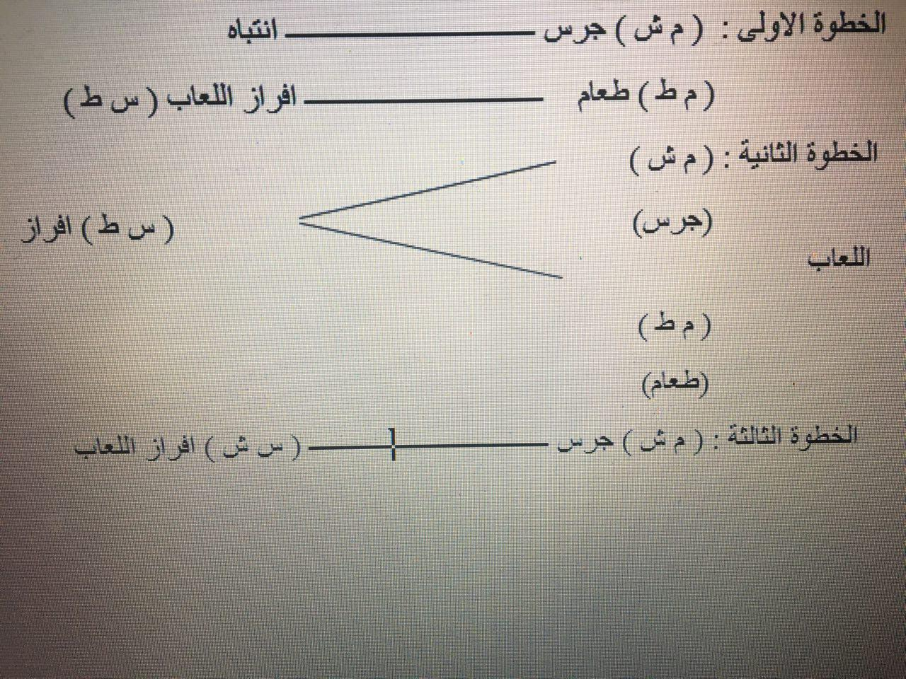
Notes:
14

Slide 15
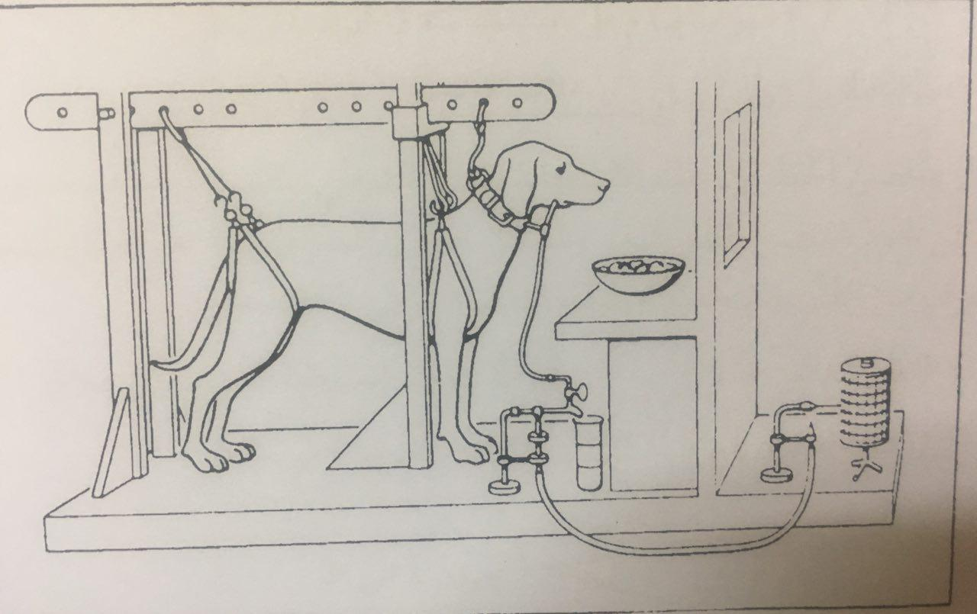

Slide 16
التنظيم التجريبي في دراسات بافلوف حول الاشتراط البسيط
تجارب الاشتراط التي استخدمها على الافراد
تجربة الطفل البرت : في هذه التجربة تم اشتراط سلوك الخوف لدى الطفل من الارنب ذو الفراء الابيض والحيوانات الاخرى المشابهة له حيث تم اقران الارنب الابيض بصوت مدوي مرتفع الامر الذي ادى الى تشكل سلوك الخوف لدى الطفل من الارنب وفيما يلي مخطط لهذه العملية :
ارنب ابيض (م ح ( ــــــــــــ> لا استجابة ( لااستجابة وعدم وجود استجابة خوف )
ارنب ابيض (م ح ( + صوت مدوي ( م ط ــــــــــــــــــــــــــ> خوف ( س ط )
ارنب ابيض (م ح ( + صوت مدوي ( م ط ) ــــــــــــــــــــــــــ> خوف ( س ط )
ارنب ابيض (م ح ( + صوت مدوي ( م ط ــــــــــــــــــــــــــ> خوف ( س ط )
ارنب (م ش ( ــــــــــــــــــــــــــ> خوف ( س ش)

Slide 17
العوامل المؤثرة في التعلم الشرطي :
1- تؤثر العوامل الخارجية على التعلم الشرطي فقد تتكون مثيرات شرطية أخرى غير تلك المثيرات التي نريدها ولذلك يجب ان يتم استبعادها وتحديدها كما فعل بافلوف عندما قام بتبطين الغرفة التي اجرى فيها التجربة .
2- يؤثر التكرار على حدوث الاستجابة وبالتالي حدوث التعلم ولذلك يعد التكرار شرطاً اساسياً لحدوث التعلم ولكن يجب الا يزيد هذا التكرار عن الحد المطلوب لكي لا يؤدي الى الملل والاشباع .
3- وجد ان التكرار والممارسة الموزعة أفضل من الممارسة المركزة .
يكون التعلم أفضل وأحسن اذا جاء المثير الطبيعي بعد المثير الشرطي اي تقديم الجرس ومن ثم الطعام أفضل مما لو قدمنا الطعام وبعده قدمنا الجرس .
4- يجب ان يكون هناك دافعية للتعلم حتى تحدث الاستجابة ويحدث التعلم ، ففي تجربة بافلوف وجب ان يكون الكلب في حالة جوع حتى يتفاعل ويستجيب ولو افترضنا بان الكلب كان في حالة اشباع فهل ستحدث نفس النتيجة ؟تتاثر الكائنات الحية بالفروق الفردية فبعض الكلاب في تجربة بافلوف كان يلزمها 10محاولات حتى يحدث الاقتران والاشراط ، بينما البعض الاخر كان يلزمها 15 محاولةعلى الاقل حتى يحدث التعلم

Slide 18
التطبيقات التربوية لنظرية الاشتراط الكلاسيكي
تقوم هذه النظرية على فكرة ان المثيرات المحايدة تصبح قادرة على احداث سلوك معين لدى الفرد او الكائن الحي كنتيجة لاقترانها بالمثيرات الطبيعية التعزيزية منها والمنفرة . ومن هنا فانها تؤكد على مبأا الاقتران وتكرار الاقتران ، ولما كان سلوك الانسان متعدداً ومتنوعاً ويمتاز بتعدد متغيراته وعوامله ، فانه من الصعب تفسير كافة السلوك الانساني وفقاً لهذا المبأا , أضف الى ذلك ان بافلوف أغفل العمليات الوسيطية أو المثيرات الوسيطية وعمليات الادراك التي تتوسط بين المثيرات والاستجابات وهذا ماجعل النظرية تقتصر على جوانب محددة من السلوك الانساني ويمكن تلخيص بعض استخداماتها فيما يلي :
1- تشكيل العادات الحميدة والاتجاهات نحو الاشياء والمواضيع من خلال اقتران هذه الاشياء بأنشطة محببة أومثيرات تعزيزية ، وكذلك تشكيل وتقوية بعض الأنماط السلوكية الاجتماعية والأكاديمية من خلال إقرانها بالمعززات .

Slide 19
2- محو بعض العادات السلوكية من خلال إقران هذه العادات بمثيرات منفرة . مثلاً الأم قد تلجأ الى دهن حلمة ثديها بمادة مُرة او لاذعة لاطفاء سلوك الرضاعة عند الطفل .
3- تعليم بعض المهمات التعليمية من خلال استخدام مبادئ التعميم والتمييز ، كتعلم الحروف والارقام والاسماء والاشكال .
4- تنمية بعض جوانب السلوك اللغوي المتعلق بالتعرف على الاشياء وتسميتها وكذلك الكلام لدى الاطفال ، ويتمثل ذلك من خلال إقران اللفظ بالصورة ، أو إقران اللفظ او الكلام بمعزز .
5- علاج المخاوف المرضية من خلال ازالة الرابطة بين مثير الخوف واستجابة الخوف ، ويتم ذلك من خلال استخدام اجراءات ازالة فرط الحساسية التدريجي لاستجابة الخوف .

Slide 20
مفهوم الاستبصار:
يعد هذا المفهوم من اكبر الاضافات العلمية التي قدمها علم النفس الجشطلت لفهم طبيعة عملية التعلم , ويعرف الاستبصار بانه ( ادراك مفاجىء للعلاقات بين عناصر او جوانب الموقف , نتيجة اعادة تنظيم تلك العناصر ) , اذ يفسر اصحاب هذه النظرية عملية التعلم على اساس انها عملية اعادة تنظيم للمجال الادراكي الذي يوجد فيه الكائن الحي , من خلال ادراك العناصر اولاً , وبعد ذلك تدرك العلاقات التي تربط بينهما في ضمن المجال , وهذه الادراكات تؤدي الى اعادة تنظيم المجال في صورة كلية جديدة . وبذلك يكون التعلم هو العملية المؤدية الى اعادة تكوين الكل المنظم , وعلى وفق هذه الرؤية للتعلم بالاستبصار نجد أنه يتضمن عمليتين من اهم العمليات العقلية وهما عمليتا:الفهم وادراك العلاقات , ومثل هذا المستوى من التعلم يوجد في مستويات عليا من سلم الكائنات الحية , وحتى نستطيع توضيح هذا المفهوم , اي كيف يقوم الكائن الحي بأدراك عناصر الموقف وتكوين علاقات واضحة بينها حتى يتوصل الى الحل الاستبصاري سنقوم بعرض التجارب .

Slide 21
ومن خصائص التعلم بالاستبصار مايأتي :
1- تتوقف قدرة الفرد على التعلم بالاستبصار على مستوى ذكائه وكذلك على سنه وخبراته أي أن الذكاء عند مدرسة الجشطلت ضرب من الاستبصار.
2- إن التعلم بالاستبصار تسبقه غالباً مرحلة من المحاولات والاخطاء الذهنية لدى الكبار من بني الانسان وربما كان الأمر كذلك لدى الأطفال لكن سرعان مايتبع ذلك المادة تنظيم للموقف حتى يتم تعلمه وبصورة صحيحة.
3- الفهم الذي يتضمنه الاستبصار قد لايظهر على نحو فجائي كما تصرح مدرسة الجشطلت , بل قد يكون هذا الفهم تدريجياً , أما الاستبصار الفجائي فالأجدر أن يسمى بالإلهام lnspiration أو الاشراق lllumination.

Slide 22
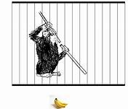
الوقائع التجريبية لنظرية الاستبصار :
قام كوهلر بعدة تجارب على بعض القردة العليا من فصيلة الشمبانزي وتتلخص التجارب في نوعين رئيسين هما :
1- تجربة العصي :
وتتلخص هذه التجربة بوضع قرد في قفص , ووضع موزة خارج القفص بعيداً عن متناول يده , بينما وضعت قريباً منه وفي متناول يده مجموعة من العصي , والمشكلة في هذه التجربة تتحدد ( هل استطاع الحيوان ادراك العلاقة بين العصي والوصول ال الطعام (الموز)) .

Slide 23
2- تجربة الصندوق :
وفقا للاجراءات السابقة نفسها , قام كوهلر بوضع موز في سقف القفص , ومجموعة صناديق داخل القفص ,وضمن المجال الادراكي للقرد , وتتحدد المشكلة : ( هل بأمكان القرد ادراك العلاقة بين وضع الصناديق فوق بعضها البعض والوصول الى الطعام ) . يمكن تحليل تجارب كوهلر تحليلآ تفصيلآ لتحديد خطوات التعلم بالاستبصار وهي :
1- وجود دافع ( حافز ) وهو الطعام .
2- وجودعائق , لقد وضع بين القرد والحصول على هدفه عائق , ففي تجربة العصا كان خارج القفص وفي تجربة الصناديق كان الارتفاع يجعله بعيداً عنه .
3- يتضمن الموقف التجريبي امكانية حصول الاستجابات اللازمة للوصول الى الهدف.
4- لدى الحيوان في الموقف التجريبي القدرة على تغيير استجاباته , وتنويعها وبحسب متطلبات الموقف التجريبي .

Slide 24
5- هناك وقت من التردد عاشه الحيوان والتي حدثت كمدة من الهدوء قبل الوصول الى الاستبصار .
6- توصل الحيوان الى هدفه بالحل الفجائي , اي عن طريق التعلم بالاستبصار وذلك بالانتقال السريع من المحاولات الخاطئة الى المحاولات الاكثر نجاحآ ثم الوصول الى الحل .
العوامل المؤثرة في التعلم بالاستبصار:
1- أنه يتوقف على تنظيم المشكلة تنظيمآ خاصآ بحيث يسمح بإدراك العلاقات بين عناصرها المختلفة . فالقدرة على تنظيم الموقف التعليمي تنظيماً معيناً يكفل للفرد القدرة على ملاحظة مختلف عناصره كلها والربط بينها ممايساعد في سرعة التعلم .

Slide 25
2- متى حدث التعلم بالاستبصار وتمكن الفرد من الوصول الى الحل الصحيح فانه يصبح بمقدوره القيام به في حالة تكرار الموقف ويختلف ذلك عن التعلم بالمحاولة والخطأ إذ أن التقدم في عملية التعلم بتلك الطريقة يكون تدريجياً.
3- إذا ماحصل التعلم بالاستبصار للمرة الأولى فإن الفرد يستطيع تطبيق الحلول المتعلمة والانتفاع بها في مواقف اخرى جديدة , فالفرد هنا لايكتسب استجابات معينة كما هو الحال في التعلم بالمحاولة والخطأ . بل يدرك علاقات يمكن استغلالها والإفادة منها في مواقف اخرى .
4- يتوقف هذا النوع من التعلم على مستوى قدرات الفرد العقلية ودرجة نضجه وكذلك خبراته السابقة .

Slide 26
قوانين التعلم:
اشار كوفكا في كتابه " مبادىء علم النفس الجشطلت" الى ان الأسس التي يعتمد عليها في تفسير الاستبصار هي نفسها الأسس التي يعتمد عليها في تفسير التعلم وهي :
1- قانون التنظيم او الشكل الجيد: وهو قانون ادراكي اساسي وفحواه ان التنظيم النفسي الأدراكي يميل إلى الاتجاه دوماً نحو صيغة اجمالية جيدة او شكل جيد نظراً لأن هذا الشكل يحصل بالبساطة والانتظام والثبات . وبذلك يصبح هذا القانون من قوانين التوازن التي لها اهميتها في (المجالات) ذات
التنظيم على النحو الاتي الخصائص الدينامية . وقد حدد كوفكا قانون

Slide 27
من خصائص التعلم الجيد انه يتضمن البساطة , والدقة , والتناسق .
2- قانون التشابه: يعني هذا القانون بأن الاشياء المتشابهة أو المتماثلة تميل الى التجمع معاً في وحدة واحدة , فتظهر الخطوط المتشابهة مثلاً أو النقاط المتماثلة على أنها وحدة إدراكية فالعناصر المتشابهة يسهل تعلمها اكثر من العناصر غير المتشابهة . ويحدث الربط بين العناصر نتيجة للتفاعل بينهما , فمثلاً تظهر الخطوط المتشابهة او النقاط المتشابهة على انها وحدة ادراكية .
قانون التقارب: أي ان تقارب الاشياء من بعضها مكانياً يساعد في ادراكها كمجموعة او مجموعات اذا رسمت مجموعة من الخطوط المتوازية وغير المنتظمة في بعدها فان ازواج الخطوط ذات الأبعاد القريبة الضيقة تدرك على انها مجموعات تقارب الاشياء زمانيآ أو مكانيآ يساعد على تذكرها والاحداث البعيدة اصعب في تذكرها من الاحداث القريبة .

Slide 28
قانون الإغلاق: الأشكال الكاملة أو المغلقة اكثر ثباتاً من الاشكال الناقصة أو المفتوحة لان هذه الأشكال تميل الى ان تكمل نفسها وتكون صيغة كلية في الادراك الحسي ويصدق هذا على التعلم حيث نجد انه طالما كان النشاط ناقصاً فان كل موقف يؤدي الى النشاط يصبح مرحلة انتقالية للمتعلم , كما أن الاشكال والمواقف غير المكتملة تولد التوتر . قانون الاستمرار الجيد : مغزى هذا القانون أن تنظيم المجال الادراكي الحسي يميل الى ان يحدث على نحو يستمر فيه الخط المستقيم مستقيماً والدائرة دائرة وهكذا.
التطبيقات التربوية :
1- ابتكار طريقة جديدة في التعلم هي الطريقة الجُميلة التي تبدأ بتعليم الاطفال من الجملة وليس من الحرف وهذه الطريقة معمول بها في تعليم الاطفال اللغة الانكليزية وكذلك تعلم الاطفال القراءة العربية أي ان يبدأ الطفل بالجملة اولاُ ثم الكلمات ثم الحروف بدلآ من البدء بتعلم الحروف . أن الجمل والكلمات التي تبدأ بها الطفل تكون ذات معنى وذات أهمية في نظره أما الحروف المجردة فيصعب على الطفل إدراك معناها منفرداً .

Slide 29
2- يمكن الاستفادة من فكرة النظرة الكلية في حل المسائل الهندسية او التفكير في اي مشكلة حسابية بحصر المجال الكلي للمشكلة بحيث ينظر إليها مرة واحدة فهذا يساعد على إدراك العلاقات التي توصل الى الحل .
3- أن فكرة الكل يجب أن يسبق الاجزاء يمكن الاستفادة منها في تطبيق هذه الفكرة في خطوات عرض المشكلات التعليمية , فالمدرس الذي يلقي محاضرة على طلبته او أجابة عن سؤال يحسن دائماً البدء بتوضيح النظرة العامة للمشكلة في جملتها كأن يذكر أبرز النقاط الرئيسية التي ستدور حولها المحاضرة أو المناقشة او يجدد النقاط التي ستبحثها اجابة السؤال وبعد ذلك ينقل الى عرض جزئياتها واحداً بعد الاخر .

Slide 30
4- عندما ندرك صور فنية معينة فأن الكل يسبق الجزء فأن جمالها يتضح لونظرنا إليها في مجموعها العام كوحدة فقد لاتلمس مابينها من علاقات تؤثر في التكوين الجمالي للصورة لونظرنا اليها من خلال جزيئاتها أولاُ.
الشخصية : هي ذلك التنظيم الديناميكي الذي يحدد توافقات الفرد مع بيئته .
الفرد يشبه جميع الناس من حيث الصفات الجسمية والعقلية والبايولوجية , ويشبه بعض الناس من حيث المزاج والاستعداد والقابليات وبعض الصفات الاجتماعية , ولا يشبه احد لان الانسان فريد من نوعه ولا يتطابق الناس بعضهم مع البعض الاخر .
محددات الشخصية :

Slide 31
اولاً : المنظومة البنائية :
تعني بنية الفرد من ناحية الأجهزة المختلفة كالجهاز العصبي والدوري والعددي و الانسجة والخلايا , ويحتوي جسم الانسان على 46 كروموسوم منها 23 كروموسوم من الام و23 كروموسوم من الاب .
ثانياً : المنظومة الاجتماعية :
وهي الثقافة التي يعيش فيها الفرد والظروف البيئية ونوع التنشئة الاجتماعية التي يتلقاها الفرد من الاسرة وتاثير الاقران .
ينظر فرويد الى الشخصية بانها نظام يتالف من 3 أنظمة وهي الهو الذي يسير وفق مبدأ اللذة , والانا الذي يسير وفق مبدأ الواقع , والانا العليا التي تهتم بالقيم والمثل والضمير .

